Slide 1
Python4Teens
(Python para jovens)
Atividades CEDET 2019/1

Slide 2
Gabriel Marques de Melo
Estudante de Ciência da Computação
3ª Turma do CEDET
Gosta de futebol, jogos eletrônicos e Yu-Gi-Oh! (?)
Desenvolvedor na Empresa Júnior Emakers Jr.
Gosta de programação Web, Embarcados e IA
Ama programar porque programar é divertido ❤

Slide 3
O que é programar?
Por que devo fazer isso?
?

Slide 4

Programar é:
Conversar com o computador

Slide 5
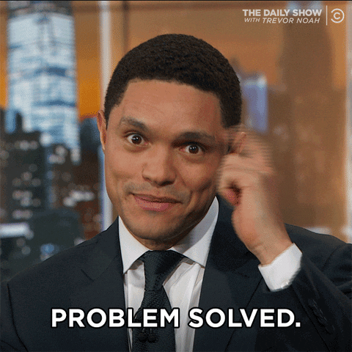
Programar é:
Resolver problemas

Slide 6
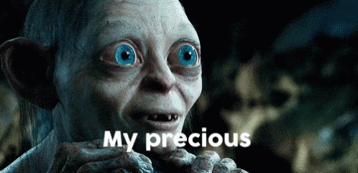
Programar é:
Uma ferramenta preciosa

Slide 7

Programar é:
Desenhar?!

Slide 8

Programar é:
DIVERTIDO ❤

Slide 9
Afinal… o que vamos aprender?
NOSSOS JOGOS!!!
Que os jogos comecem...
Algumas condições!
Loops (loops, loops, l…)
ESCADA DO Python4Teens
Variáveis e matemática
(a forma divertida!)
Entendendo o Python?

Slide 10

Nossos materiais!
/GabrielMMelo/python4teens

